Slide 1
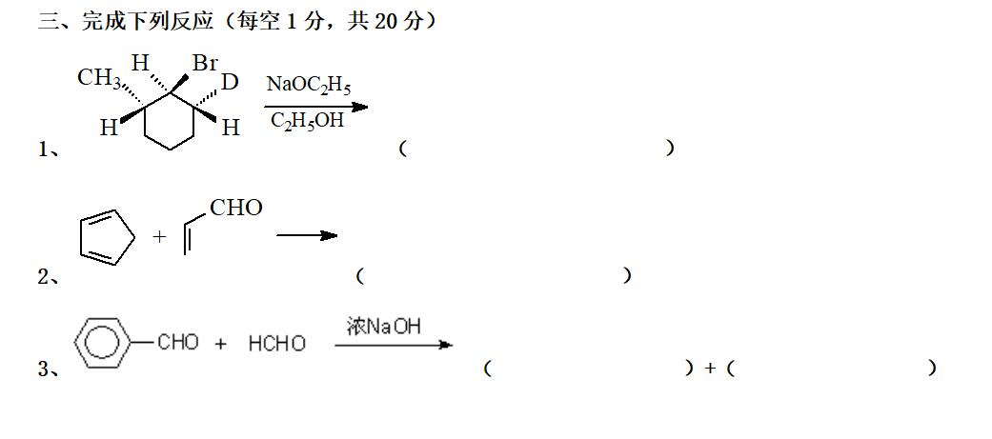


5、

Slide 2



6、
7、
8、

Slide 3


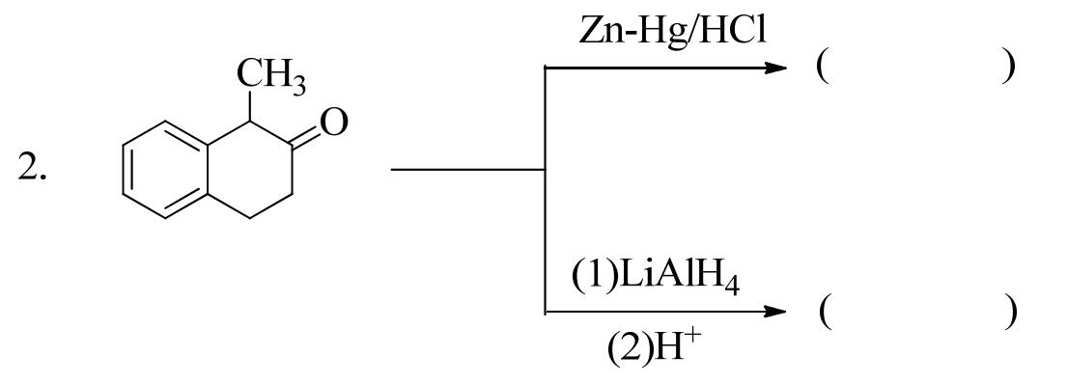
9、
10、
11、

Slide 4




12、
13、
14、
15、

Slide 5


用化学法鉴别下列化合物
有机合成

